Slide 1
Статегія поведінки. Інстинкт І научіння. Біологічне значення інстинкту
Мета: розглянути види інстинктів; розвивати вміння порівнювати інстинкт і научіння; виховувати бережливе ставлення до тварин.

Slide 2
Актуалізація опорних знань і мотивація навчальної діяльності
Бесіда
Що таке поведінка?
Як проявляється турбота про потомство?
Які тварини можуть піклуватися про своїх немовлят?
Як тварини охороняють свої тереторії?

Slide 3
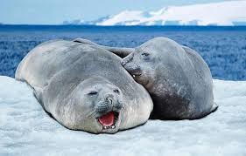
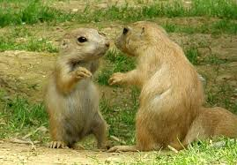
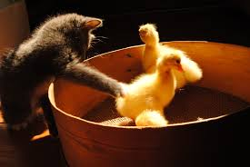
Стратегії поведінки

Slide 4
Інстинкт
Сукупність складних, успадкованих актів поведінки тварин, що виникають у відповідь на дію подразників. Інстинкти є наслідком еволюції, однією з форм пристосування тварин до умов життя, до виживання і відтворення.

Slide 5
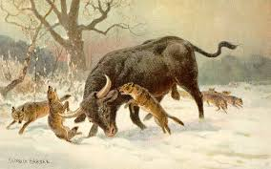
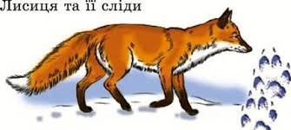
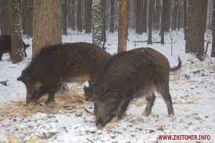
Харчові інстинкти

Slide 6
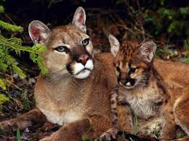
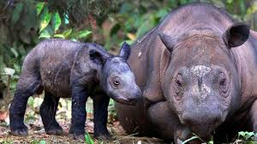
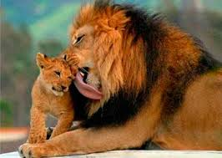
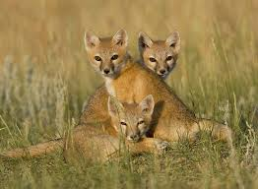
Батьківські інстинкти

Slide 7
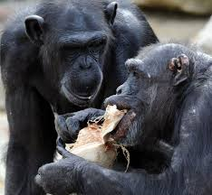
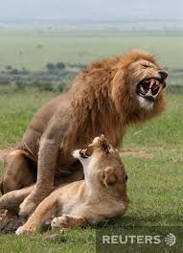
Статеві інстинкти

Slide 8
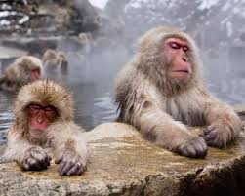
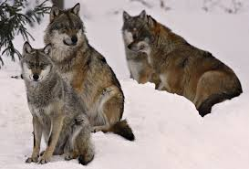
Групові інстинкти

Slide 9
Научіння
Накопичення в процесі онтогенезі індивідуального досвіду, що має форму вироблених умовних зв’язків і відбивається в зміні інстинктивної поведінки.

Slide 10
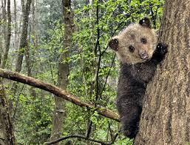
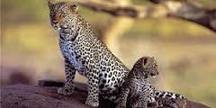
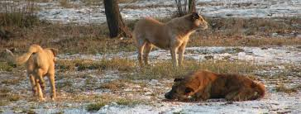
Види научіння

Slide 11
Питання для обговорення
Які прояви поведінки ви побачили у тварин?
Що таке інстинкт?
За біологічним значенням, які є типи інстинктів?
Що таке научіння?
Як тварини можуть навчати своїх дитинчат?

